Slide 1
Disambiguazione delle specifiche:
I set di icone sono i gruppi di icone che vengono poi utilizzate dalle squadre nelle partite. Quindi un'icona di una squadra fa parte di un set di icone.
Le icone delle squadre sono le pedine delle squadre sulle caselle.
Noi teniamo traccia solo della somma dei lanci di dadi ad ogni turno. Non salviamo i risultati specifici di ogni dado.
Turno è identificato con numero turno e l'identificatore di squadra. Ogni istanza corrisponde al turno di una specifica squadra.
Ogni quiz in un determinato gioco può avere il suo tempo massimo di risposta, e questo tempo dipende solo dal quiz e dal gioco.
L' entità "risposte utente" serve a salvare le consegne che ogni utente fa (che contiene o le risposte ai quiz o il file di risposta al task), però le risposte non possono essere riconducibili alla partita o al turno in cui sono state consegnate.
Le risposte finali delle squadre a ogni turno sono selezionate dalle istanze di risposte utenti tramite l'associazione Scelta. Come viene scelta la consegna della squadra dipende se una sfida e moderata o meno e se la casella contiene quiz o task.
Squadre con lo stesso nome in sfide diverse non vengono considerate la stessa squadra.
Le risposte per un quiz sono corrette se hanno punteggio positivo e sbagliate se hanno punteggio negativo
Il tempo massimo di risposta per un quiz dipende dal gioco e dal quiz

Slide 2
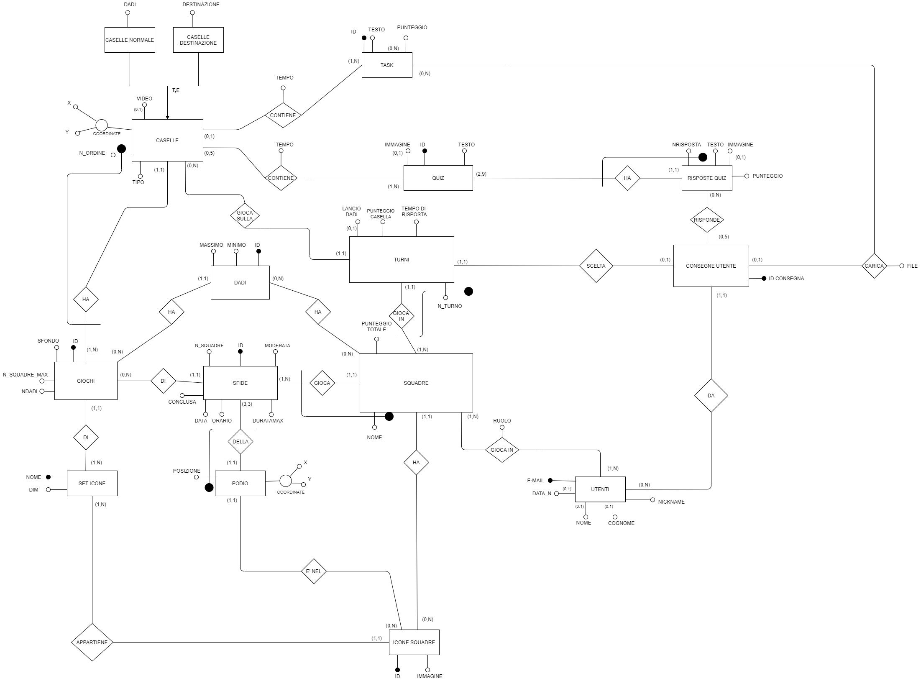

Slide 3
DOMINI (entità)
-Caselle
-Coordinate.X = int
-Coordinate.Y = int
-N_Ordine = int (progressivo)
-Video = String (è un pathname)
-Tipo = String
-Caselle Destinazione
-Destinazione = int
-Caselle Normali
-Dadi = bool (ridondante)
-Dadi
-ID = int
-Min = int (da 0 a 6)
-Max = int (da 0 a 6)
-Giochi
-ID = int
-Sfondo = string (è un pathname)
-NSquadreMax = int
-Sfide
-N_Squadre = int
-ID = int
-Moderata = bool
-Data
-Orario = DATETIME
-DurataMax = INTERVAL
-Conclusa=BOOL
-Turni
-NTurno = int
-LancioDadi = int
-TempoRisposta = INTERVAL
-PunteggioCorrente=int
-PunteggioCasella=int
-Task
-id = int
-Testo=string
-Punteggio=int
-Risposte quiz
-NRisposta = int (progressivo)
-Immagine = string (è un pathname)
-Testo=string
-Punteggio=int
-Utenti
-DataN = DATE
-Email=string
-Nome=string
-Cognome=string
-Nickname=string
-Podio
-Coordinate.X = int
-Coordinate.Y = int
-Posizione = {1, 2, 3}
-Icone Squadre
-Id = integer
-Immagine = string (è un pathname)
-Set Icone
-Dim = int
-Nome=string
-Risposta Utente
-ID Consegna = int (progressivo)
-Quiz
-Immagine = string (è un pathname)
-ID = int
-Testo=string
-Squadre
-Nome=string
-Punteggio finale=int
DOMINI (associazioni):
-L’attributo ‘Tempo’ dell’associazione ‘Contiene’ che va da ‘Casella’ a ‘Task’ è di tipo TIME.
-L’attributo ‘Tempo’ dell’associazione ‘Contiene’ che va da ‘Casella’ a ‘Quiz’ è di tipo TIME.
-L’attributo ‘File’ dell’associazione ‘Carica’ che va da ‘Turno’ a ‘Task’ è di tipo String (è un pathname).
- ‘Ruolo’ dell’associazione ‘Gioca in’ ha come dominio {‘Coach’, ‘Caposquadra’, ‘Giocatore’}.

Slide 4
VINCOLI
GIOCO
Il numero di istanze dell'entità squadra collegate a un’istanza dell'entità sfida non deve superare il numero indicato dall'attributo N_SQUADRE_MAX del gioco a cui appartiene la sfida.
NDADI di un gioco deve essere uguale a il numero di dadi associati a quel specifico gioco.
ICONE SQUADRE
Icone squadra devono essere diverse per le squadre nella stessa sfida.
PODIO
Per un determinato Gioco, le coordinate (X, Y) di Podio non possono coincidere con le coordinate (X, Y) di una qualunque Casella dello stesso gioco.
Per ogni Sfida, ci sarà un’unica casella Podio con posizione 1, una con posizione 2 e una con posizione 3.
RISPOSTE QUIZ
Ogni quiz deve essere associato ad almeno una risposta con punteggio positivo (corretta).
CASELLE
Ogni casella di ogni gioco se ha associato un task non potrà essere associato ad alcun quiz.
Per ogni turno in cui una casella preveda una casella destinazione, non può essere presente il lancio dei dadi
Il task se si ripresenta in più caselle dello stesso gioco deve avere lo stesso tempo massimo di risposta.
DADI
L’attributo MIN del Dado deve essere minore o uguale a MAX
QUIZ_CASELLE
Il quiz se si ripresenta in più caselle dello stesso gioco deve avere lo stesso tempo massimo di risposta.
TURNI
Se tempo di risposta per il quiz o il task è maggiore del tempo massimo di risposta allora automaticamente il punteggio in qualsiasi turno deve essere 0.
Nel caso di sfida non moderata la consegna della squadra conterrà la consegna con le risposte più comuni degli utenti OPPURE la prima risposta sottomessa se associato alla casella è presente un task.
CONSEGNE UTENTI
In una consegna l’utente può rispondere o ai quiz o al task associata alla casella. Se la consegna contiene un task allora quella consegna non deve essere presente in consegna_quiz.
Non ci devono essere due id consegne diverse che rappresentano la stessa consegna, ovvero stesso utente, stessa squadra, stesso turno, stesso quiz, stessa sfida.
UTENTI
Un Utente non può partecipare a diverse squadre nella stessa Sfida.
I ruoli Coach e Caposquadra degli utenti possono essere assunti soltanto quando la sfida è moderata. Se non lo è, tutti gli utenti saranno Giocatori.
All’interno di una squadra il ruolo di Coach o di Caposquadra può essere assunto da un unico giocatore.

Slide 5
MODELLO ER RISTRUTTURATO
ELIMINAZIONE GERARCHIE
Abbiamo tolto la gerarchia in casella eliminando i figli perché contenevano pochi attributi in più.
VARIE MODIFICHE
Rimosso DADI (attributo) dalla gerarchia in casella.
Rimosso gli attributi composti COORDINATE e li abbiamo sostituiti con una associazione DESTINAZIONE.
ANALISI DELLE RIDONDANZE
In turno PunteggioCorrente è ridondante perché sarebbe la somma dei PunteggioCasella della singola squadra nei turni
precedenti nella stessa sfida.
In Giochi abbiamo inserito NDADI che è ridondante visto che si potrebbe calcolare guardando la cardinalità di Giochi verso Dadi.

Slide 6
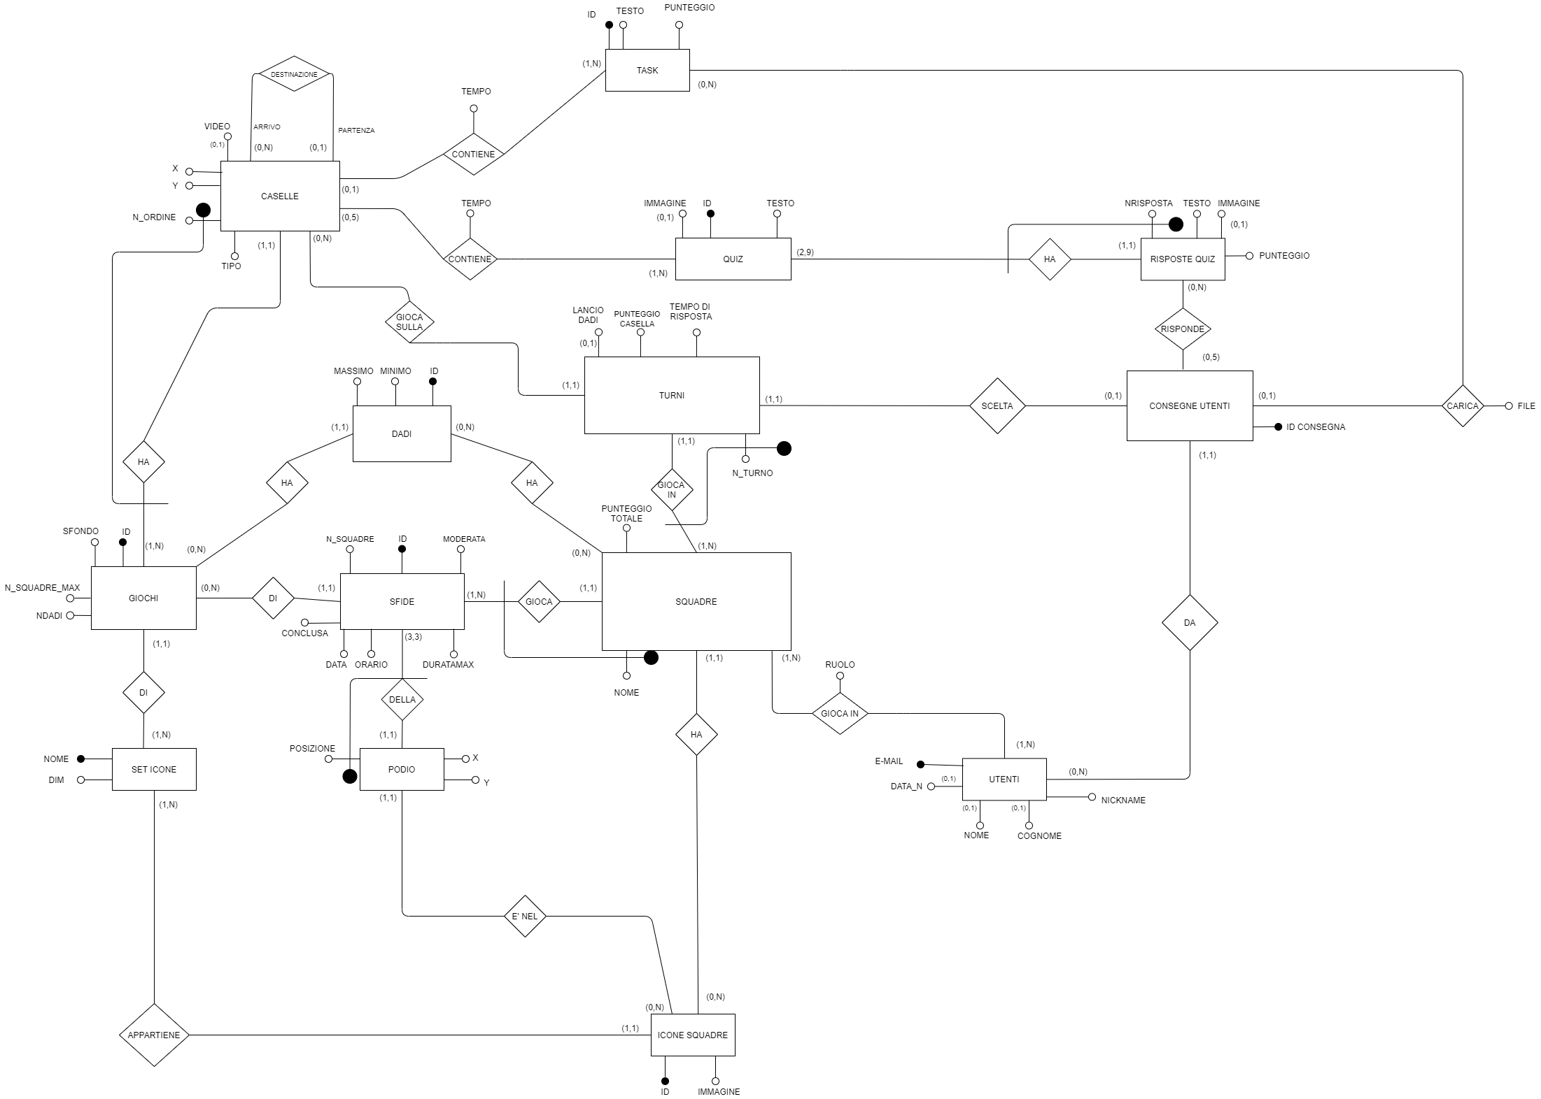

Slide 7
VINCOLI AGGIUNTI DOPO LA RISTRUTTURAZIONE
CASELLE
L’attributo GID_DEST dovrà obbligatoriamente essere uguale a GID di Casella. N_ORDINE_DEST invece dovrà essere diverso da N_ORDINE della casella di partenza.
SFIDE
- L’attributo Conclusa deve essere vera se CURRENT_DATE > data + duratamax

Slide 8
SCHEMA LOGICO
GIOCHI(ID, SFONDO, N_SQUADRE_MAX, SET_ICONA^{SET_ICONE}, NDADI)
SFIDE(ID, GIOCO^{GIOCO}, N_SQUADRE, DATA, ORARIO, DURATAMAX, MODERATA, CONCLUSA)
SQUADRE(NOME, SFIDA^{SFIDE,} ICONA_SQUADRA^{ICONE_SQUADRE},PUNTEGGIO_TOTALE)
TURNI(N_TURNO, SFIDA^{SQUADRE}, SQUADRA^{SQUADRE}, TEMPO_DI_RISPOSTA, PUNTEGGIO_CASELLA, LANCIO DADI₀, CONSEGNA_SQUADRA^{CONSEGNE UTENTI}, GIOCO^{CASELLE}, N_Ordine^{CASELLE})
UTENTI (NICKNAME, NOME₀, COGNOME₀, DATA_N₀, E-MAIL)
ICONE_SQUADRE(ID, IMMAGINE, SET_ICONA^{SET_ICONE})
SET_ICONE (DIM, NOME)
DADI(MASSIMO, MINIMO, ID, GIOCO^{GIOCHI})
CASELLE(GIOCO^{GIOCO}, N_Ordine, VIDEO₀, TIPO, X, Y, N_ORDINE_DEST₀^{CASELLE}, GIOCO_DEST₀^{CASELLE}, TASK₀^{TASK}, TEMPO_TASK₀)
QUIZ(ID, IMMAGINE₀, TESTO)
TASK(ID, TESTO, PUNTEGGIO₀)
PODIO(POSIZIONE, SFIDA^{SFIDE}, X, Y, ICONA_SQUADRA^{ICONA_SQUADRA})
CONSEGNE UTENTI (ID CONSEGNA, UTENTE^{UTENTE}, TASK₀^{TASK}, FILE₀)
RISPOSTE QUIZ (NRISPOSTA, QUIZ^{QUIZ}, TESTO, IMMAGINE₀, PUNTEGGIO)
GIOCA_IN(EMAIL^{UTENTI}, SQUADRA^{SQUADRE}, SFIDA^{SQUADRE}, RUOLO)
DADI_SQUADRE(DADO^{DADI,} SQUADRA^{SQUADRE}, SFIDA^{SQUADRE})
QUIZ_CASELLE(GIOCO^{CASELLE}, N_Ordine^{CASELLE}, QUIZ^{QUIZ}, TEMPO_QUIZ)
CONSEGNE_QUIZ(ID CONSEGNA^{CONSEGNE UTENTI}, NRISPOSTA^{RISPOSTE QUIZ}, QUIZ^{RISPOSTE_QUIZ})
* RELAZIONI nate dalle associazioni MOLTI a MOLTI

Slide 9
NORMALIZZAZIONE
GIOCHI
ID -> SFONDO
ID ->N_SQUADRE_MAX
ID -> SET_ICONA
ID -> NDADI
SQUADRE
NOME, SFIDA -> ICONA_SQUADRA, PUNTEGGIO_FINALE
SFIDA, ICONA_SQUADRA -> NOME, PUNTEGGIO_FINALE
CASELLE
GIOCO, N_ORDINE -> TIPO, X , Y, TASK, TEMPO_TASK, VIDEO, N_ORDINE_DEST, GIOCO_DEST
QUIZ_CASELLE (NON è in BCNF)
GIOCO, N_ORDINE, QUIZ -> TEMPO_QUIZ
GIOCO, QUIZ -> TEMPO_QUIZ
SET_ICONE
NOME -> DIM
ICONE SQUADRE
ID -> SET_ICONE
ID -> IMMAGINE

Slide 10
TASK
ID -> PUNTEGGIO
ID -> TESTO
QUIZ
ID -> IMMAGINE
ID -> TESTO
DADI
ID -> GIOCO
ID -> MINIMO
ID-> MASSIMO
SFIDE
ID -> GIOCO
ID -> N_SQUADRE
ID -> DATA
ID -> ORARIO
ID -> DURATAMAX
ID -> MODERATA
ID -> CONCLUSA
GIOCA_IN
EMAIL NOME SFIDA-> RUOLO
CONSEGNE_UTENTI
ID_CONSEGNA -> UTENTE
ID_CONSEGNA -> TASK
ID_CONSEGNA -> FILE
UTENTI
EMAIL -> NICKNAME, COGNOME, DATA_N, NOME
PODIO
POSIZIONE SFIDA-> X, Y, ICONA_SQUADRA
CONSEGNE_QUIZ
Non ci sono dipendenze funzionali
DADI_SQUADRE
Non ci sono dipendenze funzionali

Slide 11
RISPOSTE QUIZ
NRISPOSTA, QUIZ -> PUNTEGGIO
NRISPOSTA, QUIZ -> TESTO
NRISPOSTA, QUIZ -> IMMAGINE
TURNI (NON è in BCNF)
N_TURNO, SFIDA, SQUADRA-> TEMPO_DI_RISPOSTA
N_TURNO, SFIDA, SQUADRA-> PUNTEGGIO_CASELLA
N_TURNO, SFIDA, SQUADRA-> LANCIO_DADI
N_TURNO, SFIDA, SQUADRA-> PUNTEGGIO_CORRENTE
N_TURNO, SFIDA, SQUADRA-> CONSEGNA_SQUADRA
N_TURNO, SFIDA, SQUADRA-> N_ORDINE
N_TURNO, SFIDA, SQUADRA-> GIOCO
SFIDA-> GIOCO
CONSEGNA_SQUADRA->SQUADRA, SFIDA, TEMPO_DI_RISPOSTA, PUNTEGGIO_CASELLA, PUNTEGGIO_CORRENTE, LANCIO_DADI, N_TURNO, GIOCO, N_ORDINE

Slide 12
SLIDE PER QUANDO NON RIESCO A PARLARE:
(momentaneamente diventata la slide dove lavoro anche se riesco a parlare)
REMINDER: NON APPROPIATEVI DELLA MIA SLIDE.

Slide 13
DECOMPOSIZIONE
TURNI sarebbe da decomporre in PID_GID e TURNO_SQUADRA
PID_GID(SFIDA, GIOCO^{GIOCO} ) *(E’ l’equivalente di SFIDE senza gli altri attributi, quindi non servirebbe neanche creare PID_GID)
TURNO_SQUADRA(N_TURNO, PID^{SQUADRE}, NOME^{SQUADRE}, TEMPO_DI_RISPOSTA, PUNTEGGIO_CASELLA, LANCIO DADI, PUNTEGGIO_CORRENTE, CONSEGNA_SQUADRA^{RISPOSTE UTENTI}, N_Ordine^{CASELLA} )
COMMENTO
Dopo aver trovato tutte le dipendenze funzionali delle nostre relazioni abbiamo scoperto nuove chiavi alternative come
EMAIL per UTENTI oppure ID_CONSEGNA per TURNI.
Inoltre abbiamo scoperto che la relazione TURNI non era normalizzata visto che conteneva la dipendenza Sfida -> Gioco, visto che Sfida non è una chiave per TURNI.
In ogni caso lasciamo lo schema così perché Gioco e N_ORDINE sono chiavi esterne quindi preferiamo inserire entrambi gli attributi della chiave esterna in TURNI.

Slide 14
WORKLOAD
1. Determinare l’identificatore dei giochi che coinvolgono al più quattro squadre e richiedono l’uso di due dadi
SELECT Id
FROM Giochi
WHER NDadi=2 AND NSquadreMax<=4
2. Determinare l’identificatore delle sfide relative a un gioco A di vostra scelta (specificare direttamente l’identificatore nella richiesta) che, in alternativa: o hanno avuto luogo a gennaio 2021 e durata massima superiore a 2 ore, o dadi hanno avuto luogo a marzo 2021 e durata massima pari a 30 minuti.
SELECT id
FROM sfide
WHERE gioco=A AND DurataMax > '0 days 02:00:00' AND Sfide.Data BETWEEN '2021-01-01' AND '2021-01-31’
UNION
SELECT id
FROM sfide
WHERE gioco=A AND DurataMax ='0 days 00:30:00' AND Sfide.data BETWEEN '2021-03-01' AND '2021-03-31’
3. Determinare le sfide, di durata massima superiore a 2 ore, dei giochi che richiedono almeno due dadi. Restituire sia l’identificatore della sfida sia l’identificatore del gioco
SELECT Sfide.id AS SfidaID, Giochi.id AS GiochiID
FROM Giochi JOIN Sfide ON Sfide.gioco = GIochi.id
WHERE Giochi.ndadi>2 AND Sfide.DurataMax>'0 days 02:00:00’

Slide 15
PROGETTO FISICO
QUERY 1
Indici candidati su GIOCHI per ndadi o nsquadremax.
Il fattore booleano per ndadi è una uguaglianza quindi probabilmente avrà un fattore di selettività più piccolo.
(I_{GIOCHI}(ndadi), ndadi=2) HASH O ORDINATO
(I_{GIOCHI}(ndadi), nsquadremax<=4) SOLO ORDINATO (Condizione di intervallo)
QUERY 2
Indici candidati su SFIDE per gioco, data, duratamax. Con data e duratamax bisognerebbe creare due indici visto che abbiamo due selezioni con due range diversi. La condizione duratamax>2 viene anche utilizzata nella query 3 quindi si potrebbero implementare due indici: uno con duratamax>2 e l’altro con duratamax<0.5.
(I _{SFIDE}(gioco), gid=A) HASH O ORDINATO
OPPURE
(I _{SFIDE}(gioco), duratamax>'0 days 2:00:00') SOLO ORDINATO (Condizione di intervallo)
(I _{SFIDE}(gioco), duratamax<'0 days 0:30:00') SOLO ORDINATO (Condizione di intervallo)
QUERY 3
Indici candidati su SFIDE per ndadi, duratamax. Duratamax è gia presente in due query quindi potrebbe essere vantaggioso inserirlo come condizione per l’indice.
(I_{GIOCHI}(ndadi), ndadi>2) ORDINATO
(I _{SFIDE}(gioco), duratamax>'0 days 2:00:00') ORDINATO
→ se creiamo più di un indice conviene clusterizzare l’indice relativo alla
condizione meno selettiva (maggior vantaggio)

Slide 16
PROGETTO FISICO
SCELTE FINALI
QUERY 1
(I_{GIOCHI}(ndadi)) ORDINATO CLUSTERIZZATO
Abbiamo scelto ORDINATO perché creiamo l’indice su ndadi anche per la query 3 e la query 3 ha una condizione di tipo range quindi l’indice hash non può essere utilizzato. Inoltre GIOCHI sarà popolato da molte tuple quindi probabilmente un indice HASH non riuscirebbe a inserire tutte le tuple senza evitare condizioni di OVERFLOW.
Clusterizzato perché non c’è un altro indice su GIOCHI.
QUERY 2
(I _{SFIDE}(gioco)) ORDINATO CLUSTERIZZATO
QUERY 3
(I_{GIOCHI}(ndadi)) ORDINATO CLUSTERIZZATO

Slide 17
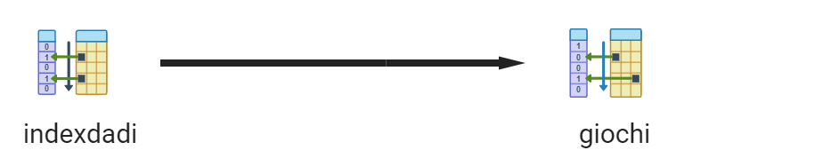
PIANI DI ESECUZIONE
QUERY 1
Prima
Sequential Scan su Giochi con condizione NDadi=2 AND NSquadreMax<=4
TEMPO DI ESECUZIONE: 0.133 ms
Dopo
Prima con il filtro NDADI=2 usa l’algoritmo bitmap index scan sfruttando quindi l’indice che gli abbiamo messo a disposizione.
Successivamente utilizza l’algoritmo bitmap heap scan con la condizione NSquadreMax<=4.
Il bitmap heap scan è un algoritmo che viene utilizzato sul risultato di un bitmap index scan e risulta molto efficiente.
TEMPO DI ESECUZIONE: 0.039 ms

Slide 18
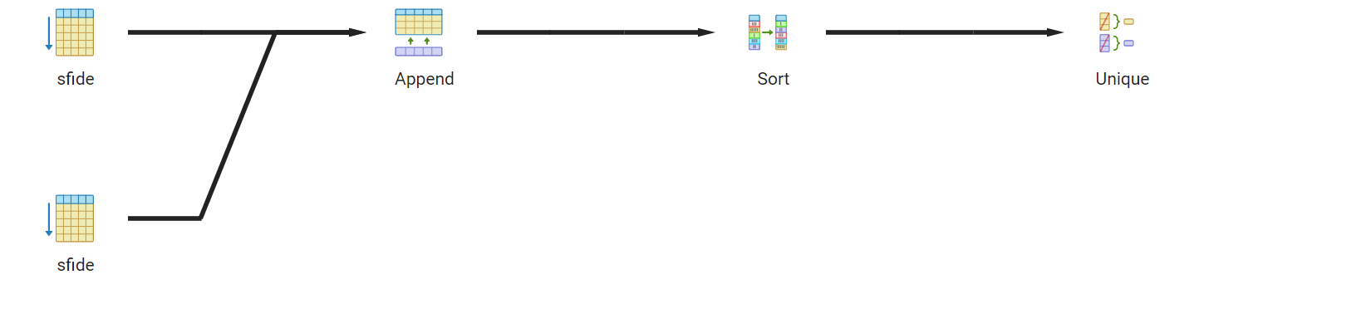
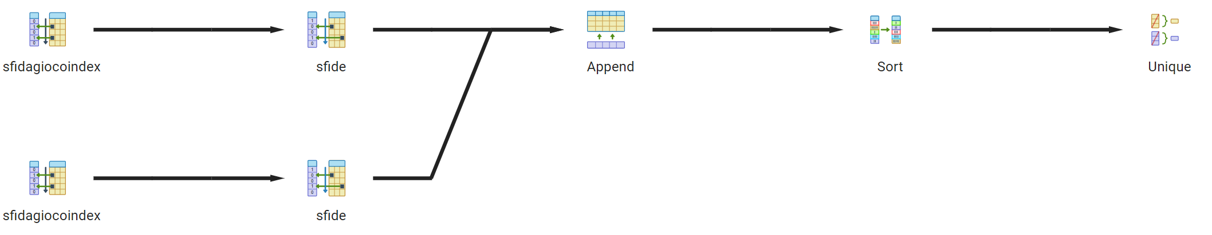
QUERY 2
Prima
Vengono eseguite due scansioni sequenziali su due tabelle SFIDE con due filtri uguali alle due condizioni.
Poi viene fatta un APPEND che serve per eseguire l’unione.
Dopodiché viene eseguita una sort e una unique che serve per togliere i duplicati dal risultato (noi non abbiamo inserito DISTINCT)
TEMPO DI ESECUZIONE: 0.185 ms
Dopo
Vengono utilizzati due bitmap index scan con condizione di indice GIOCO=A. Poi il risultato viene passato a un bitmap heap scan che filtra i risultati per le altre condizioni.
Dopo questo passaggio, il resto è tutto uguale a come veniva eseguita prima della creazione dell’indice (ovvero append, sort e unique).
TEMPO DI ESECUZIONE: 0.044 ms

Slide 19
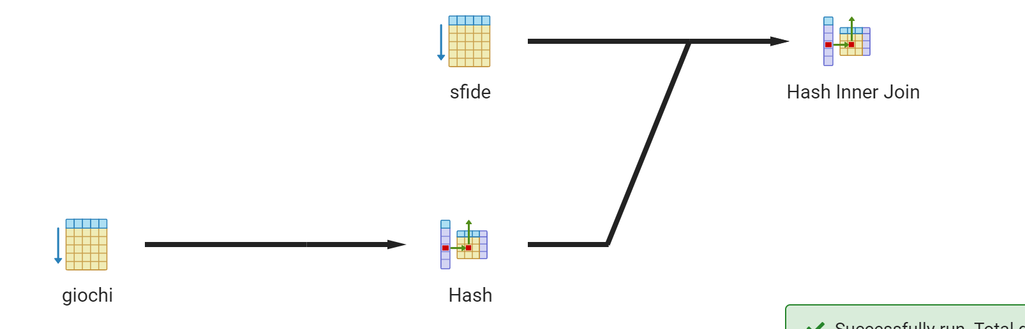
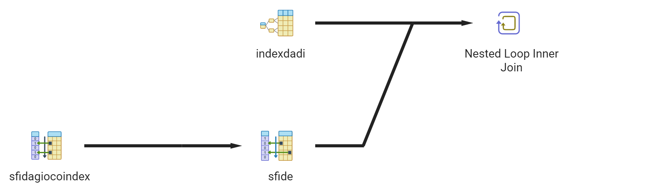
QUERY 3
Prima
Accesso alle tabelle con il filtro uguale alle condizioni presenti nel WHERE, poi Hash Inner Join usando l’indice già presente sulla chiave di giochi creata da Postgres
TEMPO DI ESECUZIONE: 0.471 ms
Dopo
Viene di nuovo fatta una sequenza sequenziale con filtro uguale alle condizioni presenti nel WHERE, poi Hash Inner Join. Sembra che il nostro indice non venga utilizzato ma in realtà cambiando il valore nella condizione ndadi>2 viene utilizzato il nested loop inner join sfruttando l’indice da noi creato. Quindi quale piano viene scelto dipende dal fattore di selettività della condizione ndadi>2. Noi avendo popolato randomicamente giochi, ndadi ha numeri anche inverosimili (come 560.000 dadi) e quindi il fattore di selettività è molto alto.
TEMPO DI ESECUZIONE: 0.075 ms (cambiando il valore di ndadi>X e quindi utilizzando l’indice) altrimenti 0.43 ms

Slide 20
INTERROGAZIONI
Determinare i giochi che contengono caselle a cui sono associati task
SELECT id
FROM Giochi
WHERE Giochi.Id IN
(SELECT Caselle.gioco
FROM Caselle
WHERE Caselle.task IS NOT NULL)
Determinare i giochi che non contengono caselle a cui sono associati task
SELECT Giochi.id
FROM giochi
WHERE Giochi.id NOT IN
(SELECT Caselle.gioco
FROM Caselle
WHERE Caselle.task IS NOT NULL)
Determinare le sfide che hanno durata superiore alla durata media delle sfide relative allo stesso gioco.
SELECT S.Id
FROM Sfide AS S
WHERE S.DurataMax >
(SELECT AVG(DurataMax)
FROM Sfide
WHERE Sfide.gioco = S.gioco)

Slide 21
TUNING DELLE INTERROGAZIONI
Determinare i giochi che non contengono caselle a cui sono associati task
SELECT Giochi.id
FROM giochi
WHERE Giochi.id NOT IN
(SELECT Caselle.gioco
FROM Caselle
WHERE Caselle.task IS NOT NULL)
Tempo di esecuzione: 0.352 ms
SELECT id
FROM Giochi
EXCEPT
SELECT DISTINCT gioco
FROM Caselle
WHERE task IS NOT NULL
Tempo di esecuzione: 0.476 SUPERIORE alla query iniziale
OPPURE
SELECT id
FROM Giochi AS G
WHERE NOT EXISTS
(SELECT gioco FROM caselle WHERE gioco = G.id AND task IS NOT NULL)
Tempo di esecuzione: 0.524 SUPERIORE alla query iniziale
Determinare i giochi che contengono caselle a cui sono associati task
SELECT id
FROM Giochi
WHERE Giochi.Id IN
(SELECT Caselle.gioco
FROM Caselle
WHERE Caselle.task IS NOT NULL)
Tempo di esecuzione: 0.835 ms
SELECT DISTINCT gioco
FROM Caselle
WHERE task IS NOT NULL
Tempo di esecuzione: 0.16 ms

Slide 22
La definizione di una vista che fornisca alcune informazioni riassuntive per ogni gioco: il numero di sfide relative a quel gioco disputate, la durata media di tali sfide, il numero di squadre e di giocatori partecipanti a tali sfide, i punteggi minimo, medio e massimo ottenuti dalle squadre partecipanti a tali sfide;
CREATE VIEW infoGiochi AS
SELECT COUNT(Sfide.Id) AS NumeroSfide, AVG(Sfide.DurataMax) AS MediaNumeroSfide, SUM(NSquadre) AS NumeroSquadre, COUNT(GiocaIn.Email) AS NumeroUtenti, MIN(Squadre.PunteggioTotale) AS PunteggioMinimo, AVG(Squadre.PunteggioTotale) AS PunteggioMedio, MAX(Squadre.PunteggioTotale) AS PunteggioMassimo
FROM Sfide JOIN GiocaIn ON
Sfide.Id = GiocaIn.Sfida
JOIN Squadre ON GiocaIn.Squadra = Squadre.Nome AND Squadre.Sfida = GiocaIn.Sfida
GROUP BY Sfide.Gioco

Slide 23
POPOLAMENTO
SELECT relname, relfilenode, relpages, reltuples, relkind
FROM pg_class
WHERE relnamespace = ( SELECT oid
FROM pg_namespace
WHERE nspname = 'oca') AND relkind='r’
ORDER BY reltuples;
Ho inserito tuple per giochi, sfide e le tabelle senza chiavi esterne: utenti, task, set icone, quiz
Mancano gli ultimi 2 vincoli in Caselle e i vincoli di GiocaIn e Podio
Per inserire tuple in GiocaIN
--INSERT INTO GiocaIn VALUES('TonMcCormick@lycos.gov','LYA6K5b4', 3, 'Giocatore’);
--INSERT INTO GiocaIn VALUES('TonMcCormick@lycos.gov','IblAxd2PuxU6ydnH0', 11, 'Giocatore’);
--INSERT INTO GiocaIn VALUES('TonMcCormick@lycos.gov','Hn10u3cl4ITb07gQVe', 16, 'Giocatore');

Slide 24
FUNZIONI
Funzione che realizza l’interrogazione 2c in maniera parametrica rispetto all’ID del gioco;
2. Funzione di scelta dell’icona da parte di una squadra in una sfida: possono essere scelte solo le icone corrispondenti al gioco cui si riferisce la sfida che non siano già state scelte da altre squadre
TRIGGER
Verifica del vincolo che nessun utente possa partecipare a sfide contemporanee;
CREATE OR REPLACE FUNCTION solo_una()
RETURNS trigger AS $solo_una$
BEGIN
IF (
SELECT COUNT(Email)
FROM GiocaIn
WHERE Email = NEW.Email
AND Sfida IN (
SELECT Id
FROM Sfide
WHERE Conclusa = FALSE)
) >= 2
THEN
RAISE EXCEPTION ‘% sta già partecipando ad una sfida‘, NEW.Email;
ELSE
RETURN NEW;
END IF;
END;
$solo_una$ LANGUAGE plpgsql;
CREATE TRIGGER UnaSfidaAllaVolta
AFTER INSERT OR UPDATE ON GiocaIn
FOR EACH ROW
EXECUTE PROCEDURE solo_una();
Mantenimento del punteggio corrente di ciascuna squadra in ogni sfida e inserimento delle icone opportune nella casella podio.

Slide 25
THINGS TO DO
Mettere punteggio TOTALE invece che corrente ☺
Metti NDADI in giochi
Lancio dadi diventa facoltativo!!!
Cambiare nome a min e max in DADI
Mettere ID su icone_squadre
Mettere «conclusa» in sfide

